Slide 1
Mobileszközök projekt
Király Norbert GI

Slide 2
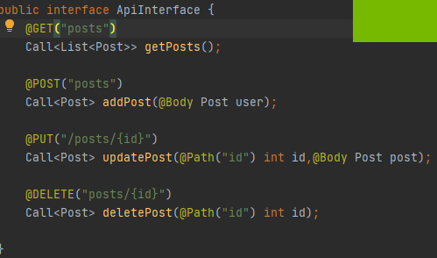
Lekérdezések
A az alkalmazás a GET POST PUT DELETE műveleteket végzi el egy megadott oldalon retrofit segítségével.Egy retrofit kliens osztályon belül készítsük el a kapcsolatot az oldallal,
Egy ApiInterface segítségével
adjuk meg a végpontokat és
metódusokat.
https://jsonplaceholder.typicode.com/

Slide 3
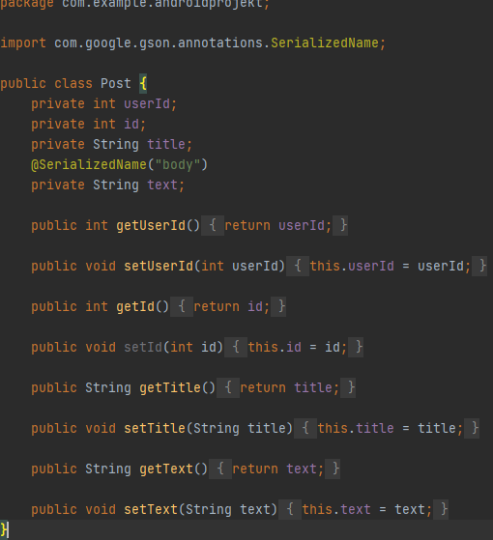
Model létrehozása
Létrehozunk egy Model osztály amely a JSON adatokat állítja át objektumként.Fontos hogy a paraméterek neve ugyan az legyen mint amit json válaszként kapunk, vagy ha szeretnénk más nevet adni akkor használjuk a „SerializedName()” GSON metódust.

Slide 4
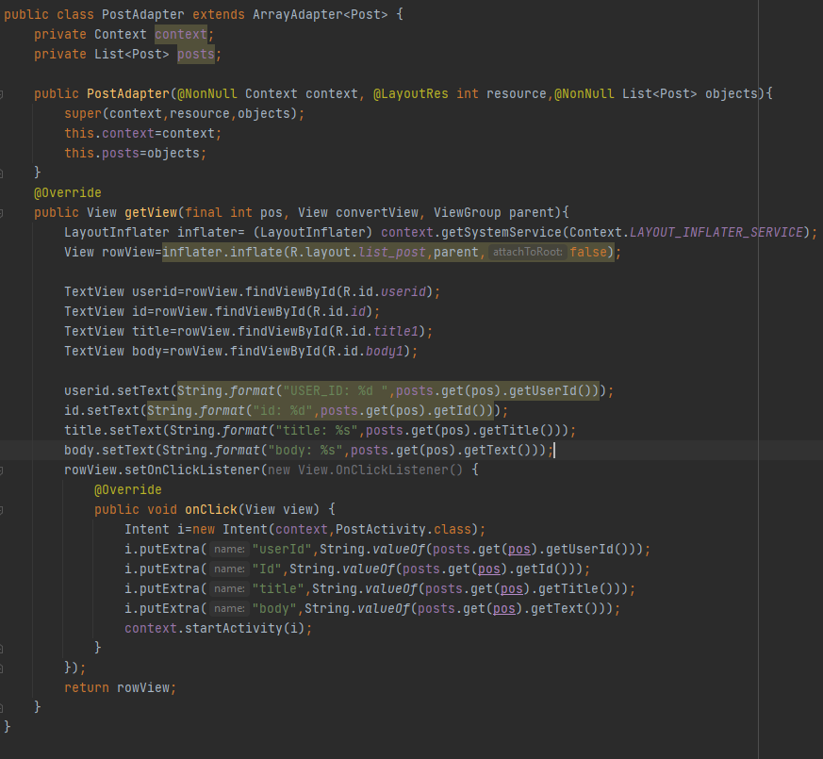
ListView
Az adatok megjelenítésére ListViewet használtam. A listview létrehozásához szükség volt egy Custom Adapter létrehozására

Slide 5
Az alkalmazást megnyitva két gomb jelenik meg a kijelzőn az „Add Post” és „List Post”.Az elöbbi átirányít egy másik felületre és hozzáadhatunk az adatbázishoz adatokat, az utóbbi pedig kilistázza a posztokat. Ha a kilistázott posztok valamelyikére rányomunk akkor az átirányít egy másik felületre az átadott adatokkal ahol frissíthetjük vagy akár törölhetjük az adatokat. Siker esetén egy Toast üzenet fogadja a felhasználót.Sikertelen művelet esetén egy LogCat üzenet fog megjelenni.

Slide 6
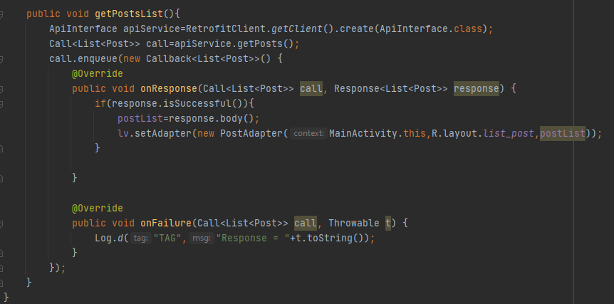
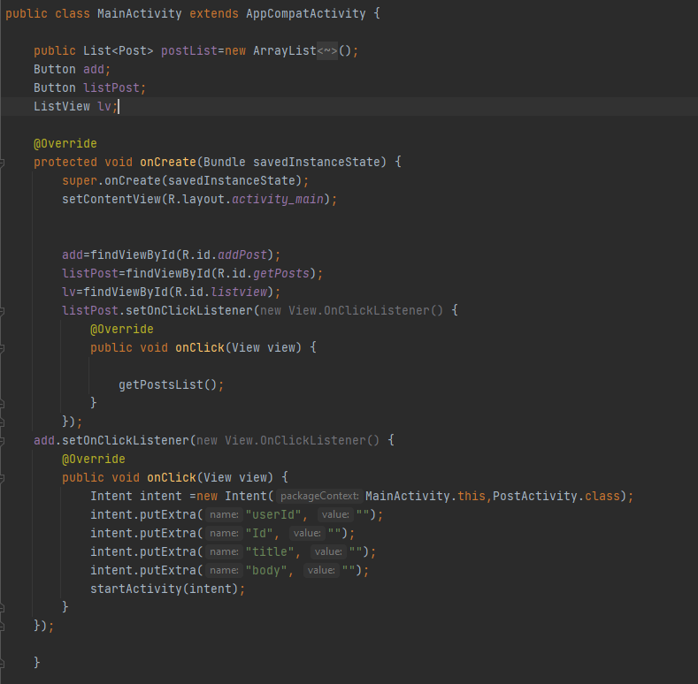
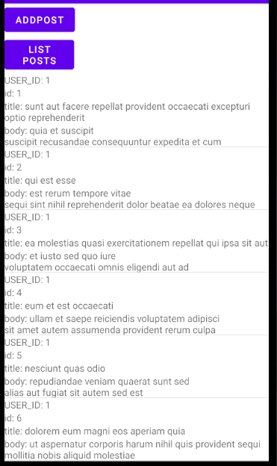
MainActivity

Slide 7
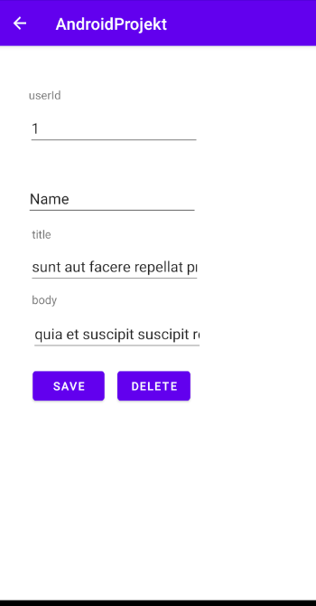
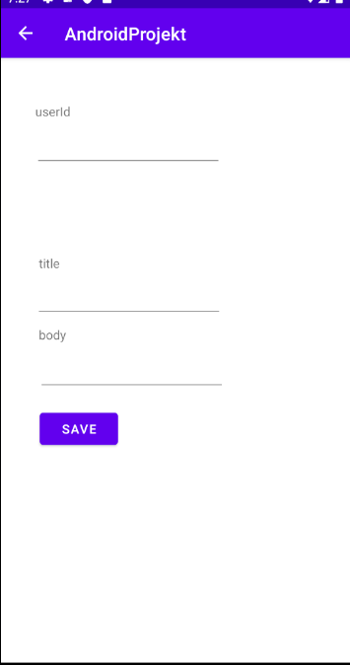
PostActivity

